Slide 1
Кандидаты на премию Ученого Совета
Ординатор кафедры дерматовенерологии с курсом косметологии и ПО им. проф. В.И.Прохоренкова, Председатель Совета Обучающихся
Малаший Екатерина Александровна

Slide 2
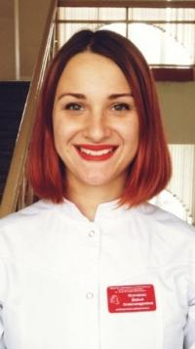
Исиченко Дарья Александровна 402 группа, Медицинская кибернетика
Балл зачетной книжки 5,0
В рейтинге обучающихся 5 место (632 балла)

Slide 3
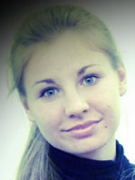
Кублик Екатерина Сергеевна 617 группа, Лечебное дело
Балл зачетной книжки 5,0
В рейтинге обучающихся 16 место (461,2 балла)

Slide 4
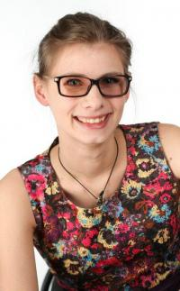
Кудинова Ирина Сергеевна 501 группа, Педиатрия
Балл зачетной книжки 4,87 (последние 2 сессии 5,0)
В рейтинге обучающихся 61 место (297 баллов)

Slide 5
Благодарю за внимание

